Slide 1


GIỚI THIỆU CÔNG CỤ
NHÓM THTH
Lê Nguyễn Hoàng Oanh
Huỳnh Nhựt Khoa
Nguyễn Văn Minh Mẫn

Slide 2

GIỚI THIỆU TỔNG QUAN
Giới thiệu về Katalon Studio
Mục đích sử dụng của Katalon Studio
Các tính năng nổi bật của Katalon Studio
Sơ lược về giao diện chính
Các bước tạo test case, test suite và chạy thử nghiệm
Ưu điểm và nhược điểm của Katalon Studio
Video demo

Slide 3

GIỚI THIỆU KATALON STUDIO
Katalon Studio là gì?
Katalon Studio là một Công Cụ Kiểm Thử Tự Động, được sử dụng để kiểm thử các ứng dụng web, di động, API và desktop.
Katalon Studio tích hợp nhiều framework kiểm thử phổ biến như Selenium và Appium, giúp tạo và chạy test case nhanh chóng, phù hợp cho cả người mới và chuyên gia.

Slide 4
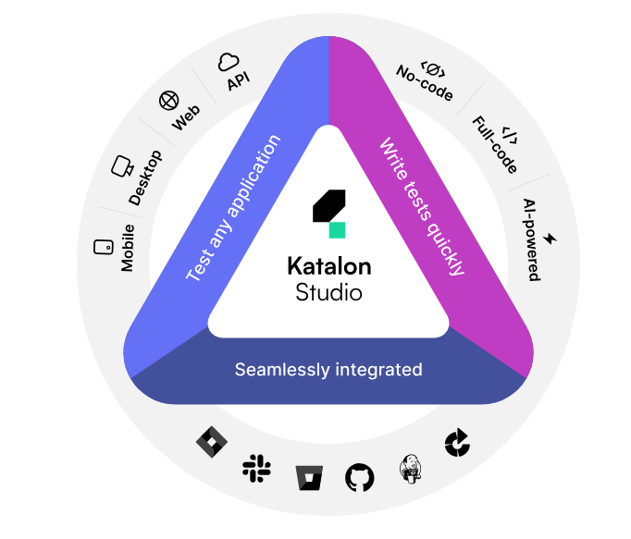
MỤC ĐÍCH SỬ DỤNG
Tự động hóa kiểm thử:
Katalon giúp đơn giản hóa quy trình kiểm thử ứng dụng web, di động và API thông qua các kịch bản kiểm thử tự động.
Tiết kiệm thời gian và chi phí:
Nhờ tự động hóa, quá trình kiểm thử diễn ra nhanh chóng và hiệu quả hơn so với kiểm thử thủ công.
Hỗ trợ đa nền tảng:
Tương thích với các hệ điều hành như Windows, macOS, và Linux, phù hợp với nhiều môi trường phát triển khác nhau.

Slide 5
MỤC ĐÍCH SỬ DỤNG (tt)
Quản lý kịch bản kiểm thử:
Cung cấp giao diện trực quan giúp dễ dàng theo dõi, quản lý và duy trì các kịch bản kiểm thử.
Tích hợp đa công cụ:
Katalon có thể tích hợp với các hệ thống quản lý kiểm thử và công cụ CI/CD như Jenkins, Git, JIRA, giúp đồng bộ quy trình phát triển phần mềm.

Slide 6
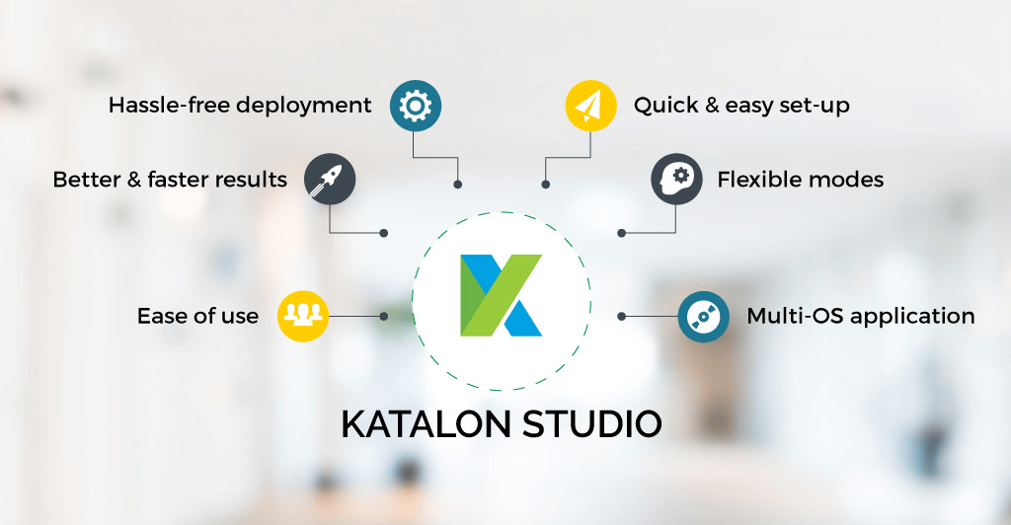
CÁC TÍNH NĂNG NỔI BẬT
Simple deployment:
Gói triển khai duy nhất, chứa mọi thứ để triển khai công cụ kiểm tra tự động mạnh mẽ.
Ease of use:
Dễ sử dụng, ngay cả với kinh nghiệm lập trình tối thiểu.
Faster & better results:
Hướng dẫn chi tiết giúp tester nhanh chóng tạo, chạy test scripts, và báo cáo kết quả.

Slide 7
CÁC TÍNH NĂNG NỔI BẬT (tt)
Quick & easy set-up:
Cài đặt và thiết lập môi trường nhanh chóng với mẫu có sẵn, bao gồm object repositories và keyword libraries.
Flexible modes:
Tester mới có thể dùng recording và keywords, chuyên gia có IDE hoàn chỉnh để xây dựng kịch bản nâng cao.
Cross-browser application:
Hỗ trợ nhiều nền tảng, gồm Windows và OS X.

Slide 8
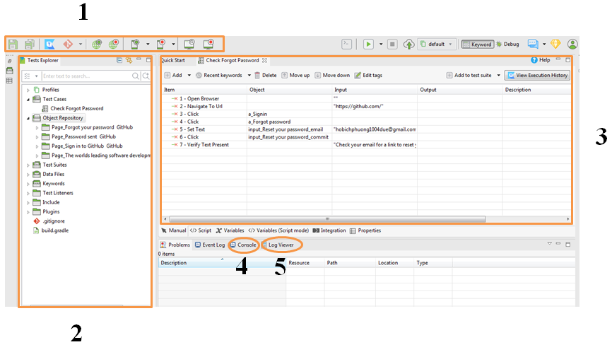
SƠ LƯỢC VỀ GIAO DIỆN CHÍNH
. Toolbar: Nơi có các nút tạo, chạy, và debug test case.
Editor: Khu vực viết code và chỉnh sửa test case.
Hiển thị các kết quả test, hỗ trợ chế độ Console và Log Viewer
. Project Explorer: Hiển thị cấu trúc dự án gồm test case, object repository.

Slide 9
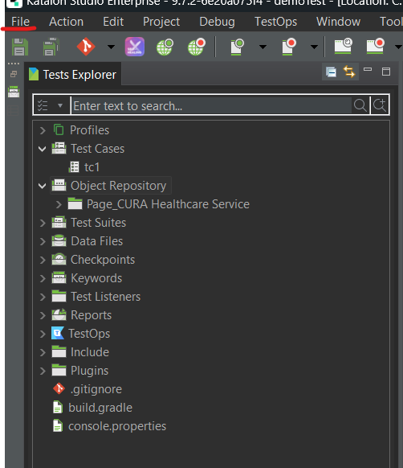
SƠ LƯỢC VỀ GIAO DIỆN CHÍNH (tt)
Các thành phần quan trọng khác như:
- Test Cases: Các bước thực hiện test case, viết bằng Groovy hoặc keyword.
- Object Repository: Lưu trữ đối tượng giao diện ứng dụng (web, mobile, API) để tái sử dụng trong test case.
- Test Suites: Tập hợp các test case liên quan để quản lý hiệu quả.
- Keywords: Hàm hoặc phương thức định nghĩa trước để tái sử dụng code và modular hóa test case.

Slide 10
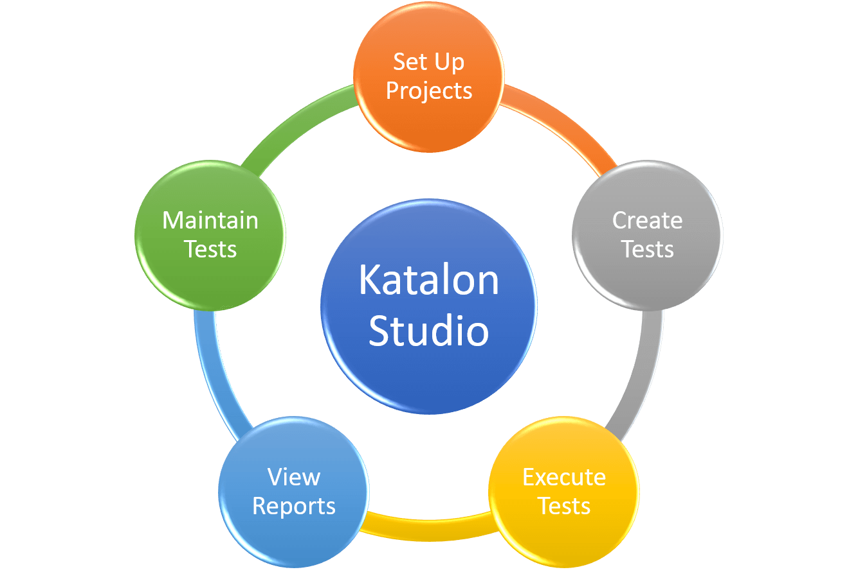
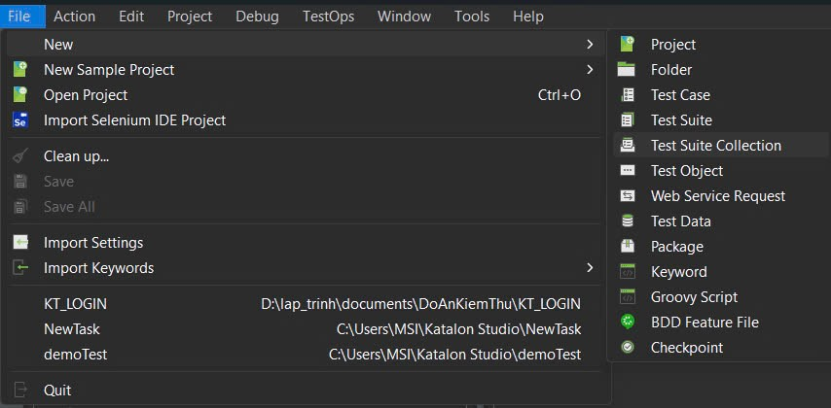
CÁC BƯỚC CƠ BẢN LÀM VIỆC VỚI KATALON STUDIO
Tạo project:
Chọn File > New > Project.

Slide 11
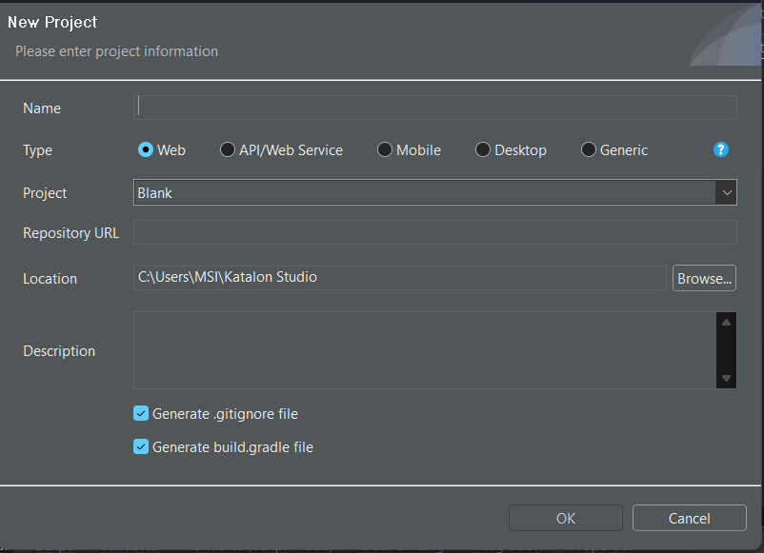
CÁC BƯỚC CƠ BẢN LÀM VIỆC VỚI KATALON STUDIO
Tạo project:
Trong cửa sổ "New Project," đặt tên cho project và chọn loại project (Web, API, Mobile).

Slide 12
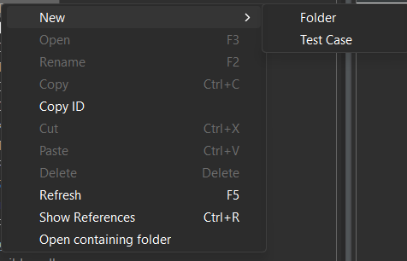
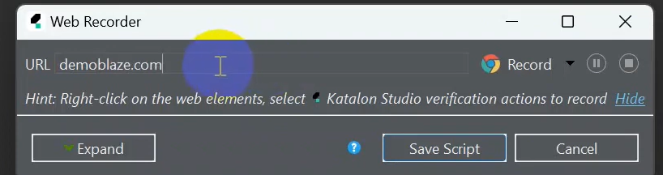
CÁC BƯỚC CƠ BẢN LÀM VIỆC VỚI KATALON STUDIO
Tạo Test Case:
Nhấn chuột phải vào thư mục Test Cases, chọn New > Test Case để tạo một test case mới.
Sử dụng Record:
Nhấn vào nút Record Web để ghi lại các thao tác trên trình duyệt.
Chọn trình duyệt bạn muốn sử dụng, nhập URL, và nhấn Record.
Thực hiện các thao tác cần thiết (như điền form, nhấn nút).
Nhấn Stop khi hoàn tất và lưu lại các bước ghi.

Slide 13
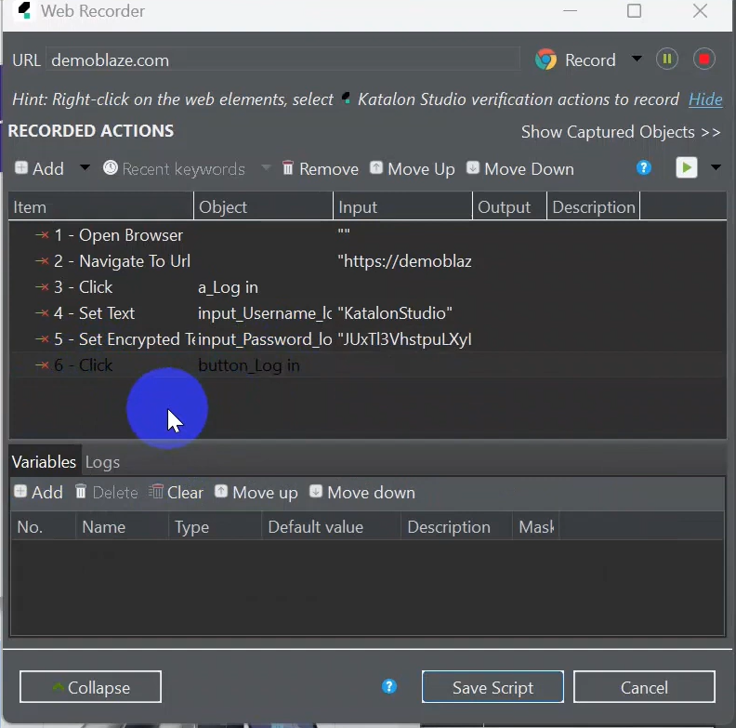
CÁC BƯỚC CƠ BẢN LÀM VIỆC VỚI KATALON STUDIO
Tạo Script:
Ghi lại các thao tác thực hiện các bước và tạo Script tự động.
Khi nhấn Save Script, các bước này sẽ được lưu lại thành một script kiểm thử trong Katalon.

Slide 14
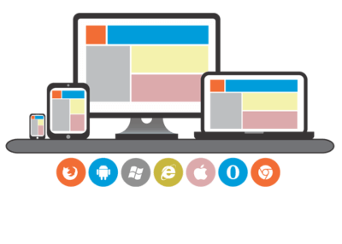
Dễ sử dụng:
Giao diện trực quan, dễ hiểu, hỗ trợ cả người dùng không có kinh nghiệm lập trình
Đa nền tảng:
Hỗ trợ kiểm thử web, mobile, API, desktop
Tích hợp nhiều framework:
Tích hợp sẵn Selenium, Appium và nhiều framework khác
Tự động hóa mạnh mẽ:
Cho phép tạo các test case phức tạp, thực hiện các tác vụ lặp đi lặp lại
Báo cáo chi tiết:
Cung cấp các báo cáo trực quan về kết quả kiểm thử
Cộng đồng lớn:
Có một cộng đồng người dùng đông đảo, giúp hỗ trợ và giải đáp các vấn đề
Miễn phí:
Có phiên bản miễn phí với đầy đủ các tính năng cơ bản
ƯU ĐIỂM CỦA KATALON STUDIO
NHƯỢC ĐIỂM CỦA KATALON STUDIO
Khả năng tùy biến hạn chế:
So với các framework tự động hóa khác, Katalon Studio có ít tùy biến hơn.
Hiệu suất:
Đối với các dự án lớn và phức tạp, hiệu suất của Katalon Studio có thể bị ảnh hưởng.
Phụ thuộc vào công cụ:
Việc quá phụ thuộc vào một công cụ cụ thể có thể gây khó khăn khi chuyển đổi sang công cụ khác.

Slide 15


DEMO VIDEO ON YOUTUBE
Thank You
https://youtu.be/4lqHfYzK7n4

